Slide 1


粉体材料科学与工程专业介绍
2021年5月28日

Slide 2
专业办学特色
师资力量
目 录
人才培养
CONTENTS
办学成就及学生获奖

Slide 3

Part 1
专业办学特色
教育部特设专业
国内开设学校少
专业应用领域范围广
工程性强
工程训练平台力量强

Slide 4
PART 2 专业师资力量
50岁以上 40~50岁 30~40岁 30岁以下
博士学历：> 90%
硕士学历：< 10%
Notes:
化工类专业考研率高；材料类专业就业率高

Slide 5
PART 3 专业人才培养
专业人才培养目标
人才培养方案制订
实验室建设
实训实习基地建设
开展专业教学研究
卓越工程师建设项目
粉体专业实验室
纳米功能助剂研究平台
特色专业建设项目
增材制造与粉体技术研究平台
双语教学研究项目

Slide 6
主要课程（模块）
大学英语
高等数学
大学物理
工科化学
思想政治
体育
材料科学基础
材料物理性能
机械结构理论及设计
材料工程基础
材料现代分析方法
粉体合成技术
粉碎与破碎原理
分级与分离技术
粉体改性技术
粉体性能与测试
粉体固结原理
金属学与热处理
高分子物理与化学
高分子成形技术
复合材料学
专题研究训练
基础化学实验系列
材料工程基础实验
材料现代分析实验
粉体专业实验
金工实习
认知实习
工程实践训练
企业学习
课程设计
毕业设计（论文）

Slide 7

Part 4
办学成就
学生获奖
就业基地
就业指导

Slide 8
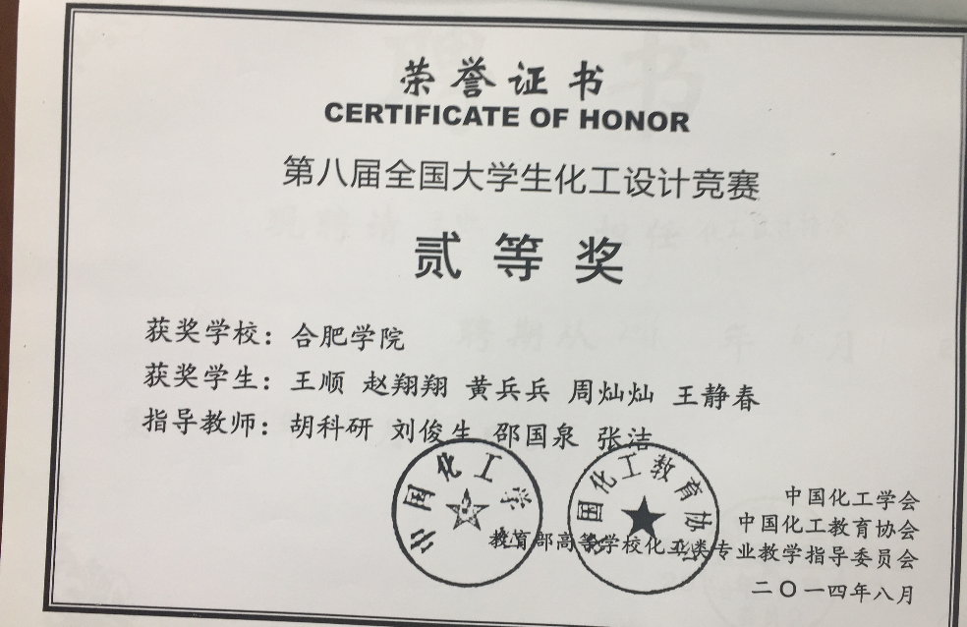
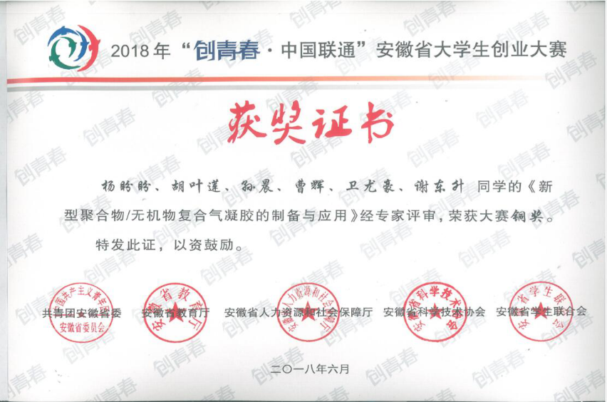
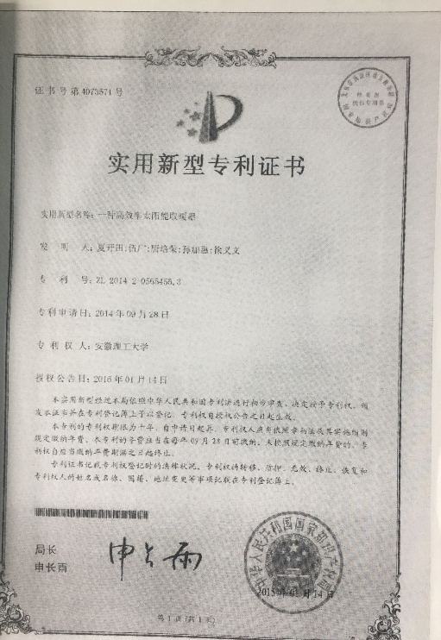
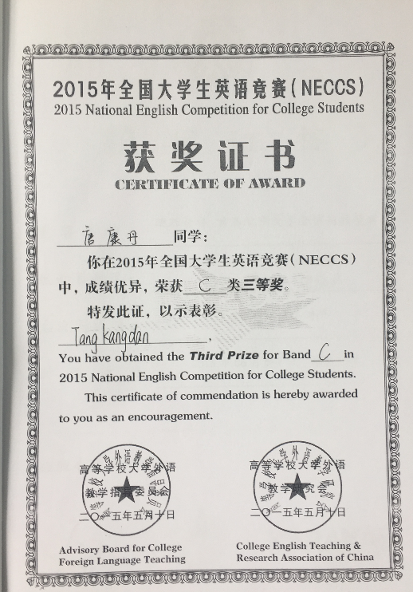
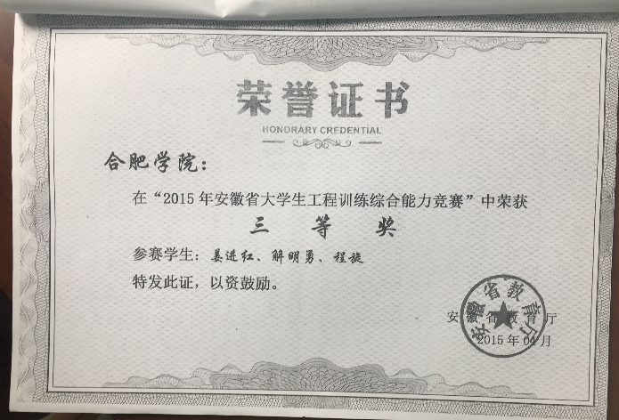
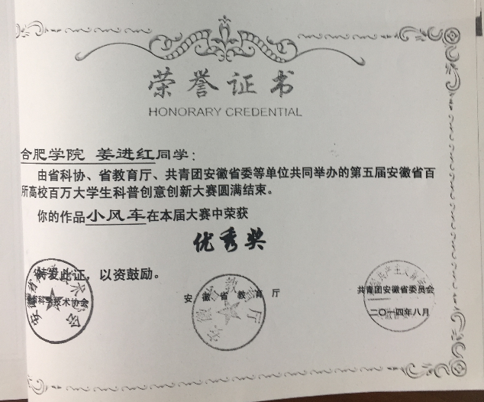
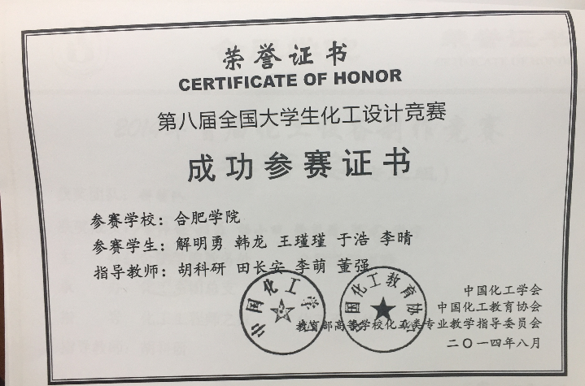
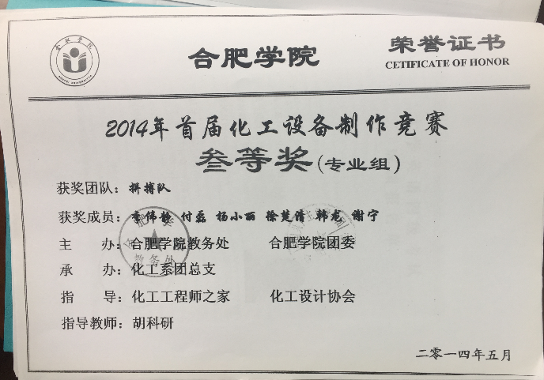
提升创新能力和实践能力，培养应用型人才

Slide 9
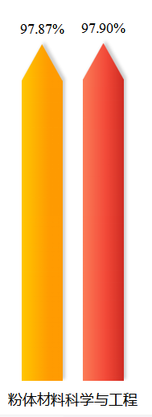
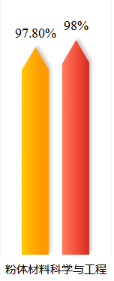
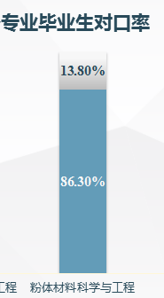
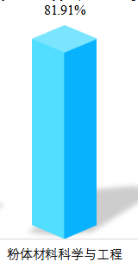
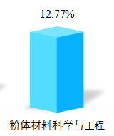

2018届专业就业情况
专业名称 | 总人数 | 就业人数 | 升学人数 | 升学率 | 年初就业率 | 年终就业率
粉体材料科学与工程 | 45 | 42 | 16 | 35.56% | 93.33% | 93.33%
男女生就业率
专业就业率
初次签约率
93.33%
80%
88.88%
35.56%

Slide 10
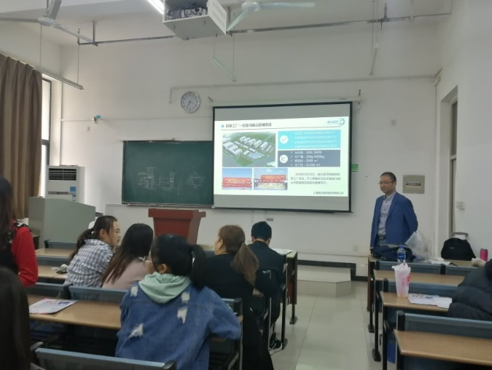
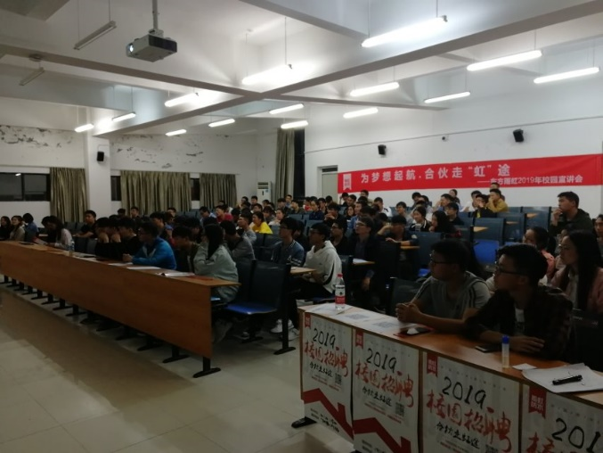
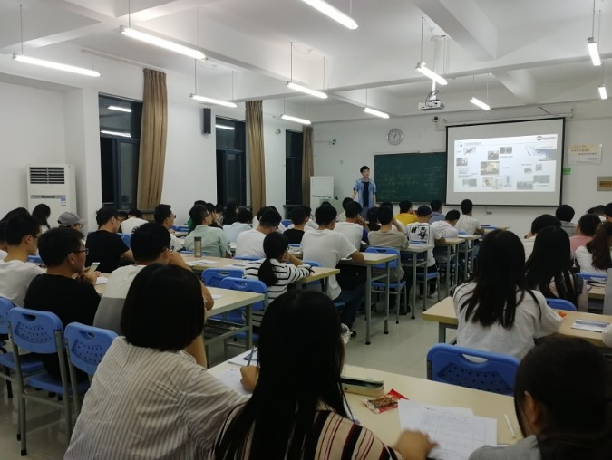
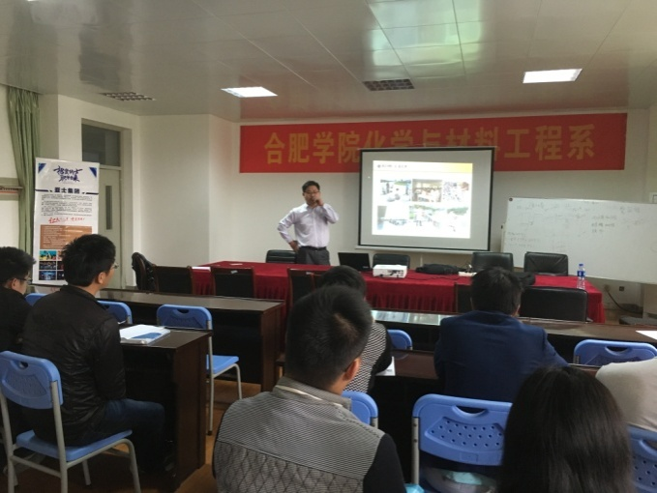
就业基地
粉体专业2020年就业基地统计表（部分）
序号 | 单位名称 | 单位名称
1 | 合肥旭阳铝颜料有限公司 | 6. 合肥波林新材料有限公司
2 | 合肥开尔纳米能源新材料有限公司 | 7. 深圳海扬粉体科技有限公司
3 | 安徽大地熊新材料有限公司 | 8.纳峰真空镀膜（上海）有限公司
4 | 东方雨虹民用建材有限责任公司 | 9.海宁恒逸新材料有限公司
5 | 合肥中科阻燃新材料有限公司 | 10.彩虹（合肥）液晶玻璃有限公司
皓元医药
东方雨虹
纳峰真空镀膜
东胜化学
Notes:
就业基地信息

Slide 11
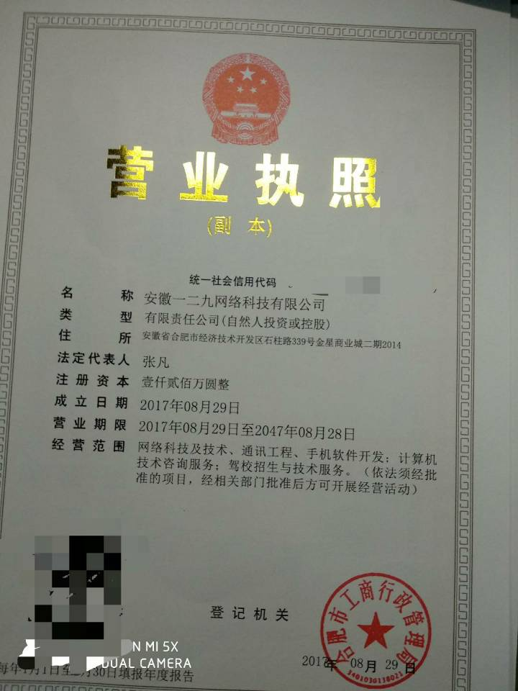
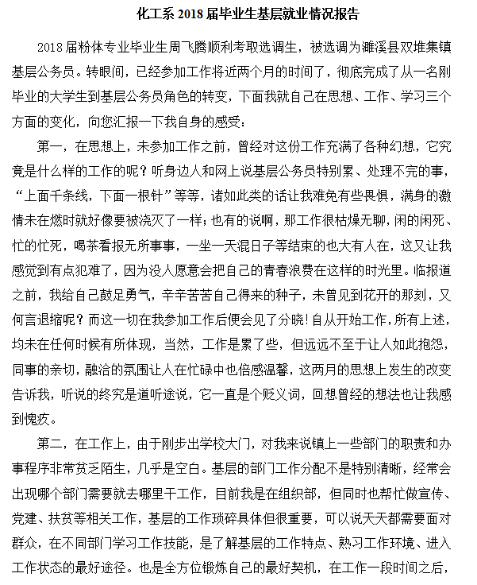

实践能力超强——自主创业
14粉体周飞腾
14粉体张凡自主创业
Notes:
缺张凡的照片和营业执照

Slide 12
敬请来校考察咨询

